Slide 1
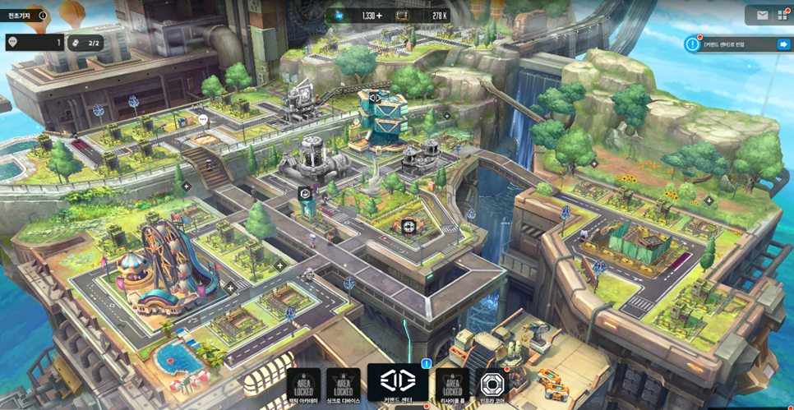
7
8
9
10
숫자=Map table ID
파란색: 해금 조건이 있는 건설 위치
Map table 중 firstOpen 칼럼 값=F
6
4
5
2
3
빨간색: 최초 해금되는 건설 위치
Map table 중 firstOpen 칼럼 값=T
1
16
11
12
13
21
15
22
23
13
14
17
24
18
20
25
19
26

